Slide 1
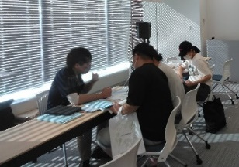
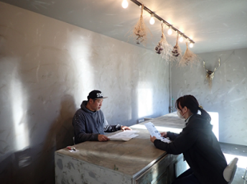
担い手の確保・育成
資料４
おおさか農政アクションプランにおける「新規就農者・企業の確保育成」の目標達成ならびに、
みどりの食料システム法に係る府基本計画の目標である、有機農業に取り組む新規就農者の確保に向けて、以下の取組みを実施。
①大阪農業つなぐセンター
③大阪産（もん）スタートアカデミー
大阪の戦略品目を中心とした、地域密着型の
新規就農研修プログラム
これまでの新規就農やハートフルアグリによる企業参入の相談対応に加え、マルチワーク等で農業に取り組む方や副業等に農業を取り入れる企業と農家のマッチングを行い、半農半Xや副業など、府民のライフスタイルに応じた農業への参画を促進
品目 | 展開地
水なす・きくな | 泉州地域（貝塚市・泉佐野市）
いちご | 南河内地域（河南町・千早赤阪村）
有機農産物 | 北部地域（能勢町）、中部地域（枚方市） 泉州地域（堺市） ※R5年度拡充
➤令和５年度は、就農相談対応 専門の非常勤職員を雇用・設置し、 つなぐセンターの初期相談を充実
【R４実績】211件
新規就農相談対応
【R5受講者】 34名 (申込み61名）
内訳：水なす・きくな12名、いちご６名、有機農産物16名
②企業参入・定着支援
・大阪府みどり公社に企業参入・定着
アドバイザーを配置し、参入準備から経営安定まで一貫した支援を実施
➤現在７社に対し、栽培技術・経営指導を実施
④新規就農者育成総合対策
・国事業を活用し、就農前の研修段階及び経営の不安定な就農初期段階の青年就農者に資金を交付、施設・機械導入を支援
➤就農準備資金：５名交付予定
➤経営開始資金：33名交付予定（旧事業の交付予定56名）
➤経営発展支援事業：19名活用予定（約9,200万円）
※R5年度拡充
相談対応（イメージ）

